Slide 1
ບົດທີ 5
ການໃຊ້ວຽກຮ່ວມກັນລະຫວ່າງ HTML, PHP ແລະ MySQL
ໂດຍ: ອາມອນ ຈັນທະພາວົງ
ພາກວິຊາ ວິທະຍາສາດຄອມພິວເຕີ
ຄະນະວິທະຍາສາດທຳມະຊາດ
ມະຫາວິທະຍາໄລແຫ່ງຊາດ

Slide 2
ບັນຫາສຳຄັນ
ການເຮັດວຽກຂອງ PHP ກັບ HTML Form
ການເຮັດວຽກຂອງ PHP ກັບ Files
ການຕິດຕໍ່ກັບຖານຂໍ້ມູນ MySQL
ການເຂົ້າເຖິງຂໍ້ມູນຕ່າງໆຢູ່ໃນຕາຕະລາງ

Slide 3
ໂດຍທົ່ວໄປ
ຢູ່ໃນ World Wide Web, HTML Form ແມ່ນມີ ຄວາມສຳຄັນ ແລະ ຈຳເປັນສຳລັບຜູ້ໃຊ້ໃນການປ້ອນຂໍ້ມູນຈາກຜູ້ໃຊ້ໄປຍັງ Server. ສະນັ້ນ PHP ໄດ້ມີການອອກແບບເພື່ອແລກປ່ຽນຂໍ້ມູນ ແລະ ເຮັດວຽກສົ່ງຂໍ້ມູນຜ່ານທາງ HTML Forms.

Slide 4
ການເຮັດວຽກຂອງ PHP ກັບ HTML Form
ກ່ອນການສ້າງ HTML Form ຂຶ້ນໃຊ້ວຽກຈຳເປັນຕ້ອງຮູ້ຈັກກັບຕົວ ປ່ຽນປະເພດ Super global ດັ່ງລາຍລະອຽດລຸ່ມນີ້:
Array | Description
$_COOKIE | ບັນຈຸເອົາລະຫັດ ແລະ ຄ່າທີ່ກໍານົດໂດຍ Browser cookies
$_ENV | ບັນຈຸເອົາລະຫັດ ແລະ ຄ່າທີ່ກໍານົດໂດຍຄໍາສັ່ງ Shell
$_FILES | ບັນຈຸເອົາຂໍ້ມູນກ່ຽວກັບການ Uploaded Files
$_GET | ບັນຈຸເອົາລະຫັດ ແລະ ຄ່າທີ່ສົ່ງໄປໃຫ້ Script ໂດຍການນໍາໃຊ້ Method ຊື່ GET ຜ່ານທາງ HTTP
$_POST | ບັນຈຸເອົາລະຫັດ ແລະ ຄ່າທີ່ສົ່ງໄປໃຫ້ Script ໂດຍການນໍາໃຊ້ Method ຊື່ POST ຜ່ານທາງ HTTP
$_REQUUEST | ເປັນການລວມກັນຂອງ Array ທີ່ມີການປັນຈຸຄ່າຈາກຕົວປ່ຽນ $_GET, $_POST and $_COOKIES superglobal arrays
$_SERVER | ຕົວປ່ຽນທີ່ມີຢູ່ໃນ Server
$_GLOBALS | ບັນຈຸເອົາຕົວປ່ຽນທີ່ເປັນ Global ທັງໝົດ ທີ່ມີການພົວພັນກັບຄໍາສັ່ງທີ່ມີການເຮັດວຽກຢູ່ໃນປັດຈຸບັນ

Slide 5
ການເຮັດວຽກຂອງ PHP ກັບ Files
ການເອີ້ນໃຊ້ Files ເອກະສານດ້ວຍ include()
ການກວດສອບ Files ແລະ Directories
ການເປີດ Files ຂໍ້ມູນ
ການອ່ານຂໍ້ມູນຈາກ Files
ການຂຽນຂໍ້ມູນລົງໃນ Files
ການສ້າງ ແລະ ລຶບ Files
ການ Lock Files
ການເຮັດວຽກກັບ Directories

Slide 6
ການເອີ້ນໃຊ້ Files ເອກະສານດ້ວຍ include()
include() ເປັນ Function ເອີ້ນໃຊ້ເອກະສານຕ່າງໆ ທີ່ເປັນພາກສ່ວນຂອງເອກະສານຫຼັກມານຳໃຊ້ໄດ້, ນອກ ຈາກ include() ແລ້ວຍັງສາມາດໃຊ້ include_once() ແລະ include_path() ສຳລັບການຈັດການກັບ files ຢູ່ໃນ Project ໃຫຍ່ໆທີ່ມີການເອີ້ນໃຊ້ຫຼາຍ files.
ຕົວຢ່າງ 1: ການນຳໃຊ້ include() ເພື່ອເອີ້ນໃຊ້ Files ເອກະສານ.

Slide 7
ການກວດສອບ Files ແລະ Directories
ສຳລັບການກວດສອບ Files ແລະ Directories ໃຊ້ຄຳສັ່ງດັ່ງລຸ່ມນີ້:
file_exists(),
is_file(), is_dir(),
is_readable(),
is_writable(),
is_executable(),
filesize(), fileatime(),
filectime()...

Slide 8
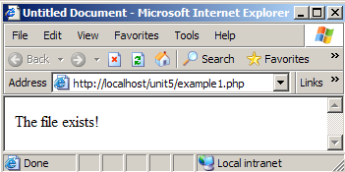
ຕົວຢ່າງ
ຕົວຢ່າງ 1: ການກວດສອບ Files ດ້ວຍ file_exists()
<?
if (file_exists ("test.txt")){ print "The file exists!"; }
?>
ກໍລະນີທີ່ມີເອກະສານທີ່ຊື່ test.txt ແລ້ວ

Slide 9
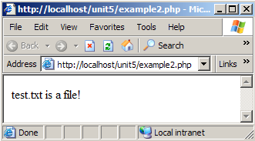
ຕົວຢ່າງ (ຕໍ່)
ຕົວຢ່າງ 2: ການກວດສອບ Files ດ້ວຍ is_file()
<?
if (is_file("test.txt")){ print "test.txt is a file!"; }
?>
ກໍລະນີທີ່ມີເອກະສານທີ່ຊື່ test.txt ແລ້ວ

Slide 10
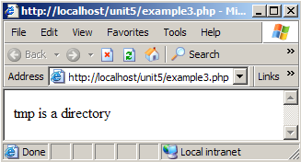
ຕົວຢ່າງ (ຕໍ່)
ຕົວຢ່າງ 3: ການກວດສອບ Directories ດ້ວຍ is_dir()
<?
if (is_dir("tmp")){ print "tmp is a directory"; }
?>
ກໍລະນີທີ່ມີ Folder ທີ່ຊື່ tmp ແລ້ວ

Slide 11
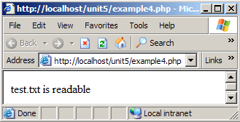
ຕົວຢ່າງ (ຕໍ່)
ຕົວຢ່າງ 4: ການກວດສອບສະຖານະຂອງ Files ດ້ວຍ is_readable()
<?
if (is_readable("test.txt")){ print "test.txt is readable"; }
?>
ກໍລະນີທີ່ມີເອກະສານທີ່ຊື່ test.txt ແລ້ວ

Slide 12

ຕົວຢ່າງ (ຕໍ່)
ຕົວຢ່າງ 5: ການກວດສອບສິດທິຂອງ Files ດ້ວຍ is_writable()
<?
if (is_writable("test.txt")){ print "test.txt is writable"; }
?>
ກໍລະນີທີ່ມີເອກະສານທີ່ຊື່ test.txt ແລ້ວ

Slide 13
ຕົວຢ່າງ (ຕໍ່)
ຕົວຢ່າງ 6: ການກວດສອບ Files ດ້ວຍ is_executable()
<?
if (is_executable("test.txt"){ print "test.txt is executable"}
?>
ໃຊ້ໄດ້ສະເພາະ PHP Version 5

Slide 14
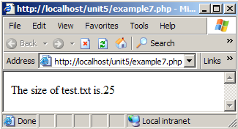
ຕົວຢ່າງ (ຕໍ່)
ຕົວຢ່າງ 7: ການກວດສອບ Files ດ້ວຍ filesize()
<?
print "The size of test.txt is.";
print filesize("test.txt");
?>
ກໍລະນີທີ່ມີເອກະສານທີ່ຊື່ test.txt ແລ້ວ

Slide 15
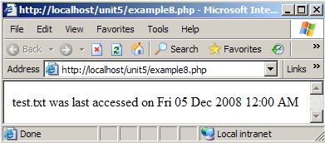
ຕົວຢ່າງ (ຕໍ່)
ຕົວຢ່າງ 8: ການກວດສອບການປ່ຽນແປງຂອງ Files ດ້ວຍ fileatime()
<?
$atime =fileatime("test.txt"); print "test.txt was last accessed on ";
print date("D d M Y g:i A",$atime);
?>
ຜົນການ Run

Slide 16
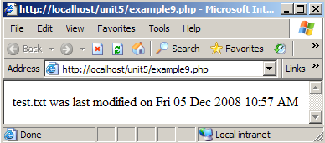
ຕົວຢ່າງ (ຕໍ່)
ຕົວຢ່າງ 9: ການກວດສອບວັນທີປ່ຽນແປງຂອງ Files ດ້ວຍ filemtime()
<?
$mtime =filemtime("test.txt"); print "test.txt was last modified on ";
print date("D d M Y g:i A",$mtime);
?>
ຜົນການ Run

Slide 17
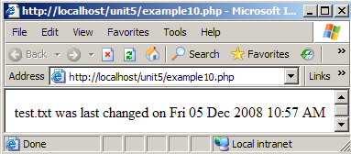
ຕົວຢ່າງ (ຕໍ່)
ຕົວຢ່າງ 10: ການກວດສອບ Files ດ້ວຍ filectime()
<?
$ctime =filectime("test.txt"); print "test.txt was last changed on ";
print date("D d M Y g:i A",$ctime);
?>
ຜົນການ Run

Slide 18
ການເປີດ Files ຂໍ້ມູນ
ການເຮັດວຽກຮ່ວມກັບ Files ຈະຕ້ອງມີການເປີດ ແລະ ອ່ານ Files ຕ່າງໆເຊິ່ງ PHP ຈະໃຊ້ Function ດັ່ງນີ້: fopen() ເຊິ່ງມີຂໍ້ກຳນົດຄື ‘r ’ ເປີດສຳລັບອ່ານ, ‘w ’ ເປີດສຳລັບຂຽນ ແລະ ‘a ’ເປີດສຳລັບ ເເພີ່ມຂໍ້ມູນ.
ຕົວຢ່າງ 1: ເປີດສຳລັບອ່ານຂໍ້ມູນ
$fp =fopen("test.txt",'r');
ຕົວຢ່າງ 2: ເປີດສຳລັບຂຽນຂໍ້ມູນ
$fp =fopen("test.txt",'w');
ຕົວຢ່າງ 3: ເປີດສຳລັບເພີ່ມຂໍ້ມູນ
$fp =fopen("test.txt",'a');

Slide 19
ການອ່ານຂໍ້ມູນຈາກ Files
PHP ຈະໃຊ້ອ່ານຂໍ້ມູນຈາກ Files ໂດຍໃຊ້ຄຳສັ່ງດັ່ງນີ້: fgets() ແລະ feof().
ຕົວຢ່າງ: ການເປີດ Files ແລະ ອ່ານຂໍ້ມູນເທື່ອລະແຖວ
<html>
<head>
<title>Opening and Reading a File Line by Line
</title>
</head>
<body>
<div>
<?php
$filename ="test.txt";
$fp =fopen($filename,"r") or die("Couldn't open $filename");
while (!feof($fp )){
$line =fgets($fp,1024);
print "$line<br/>"; }
?> </div>
</body>
</html>
ໝາຍເຫດ: 1024 ໝາຍເຖິງຈຳນວນ Byte ສຳລັບການອ່ານຂໍ້ມູນ.

Slide 20
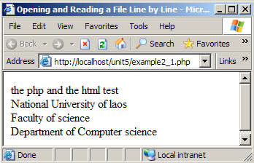
ຜົນການ Run

Slide 21
ການຂຽນຂໍ້ມູນລົງໃນ Files
ການຂຽນຂໍ້ມູນລົງໃນ Files ຈະໃຊ້ fwrite() ຫຼື fputs()
ຕົວຢ່າງ 1: ການຂຽນຂໍ້ມູນລົງໃນ Files ຊື່ test2.txt
<html>
<head>
<title>Writing and Appending to a File</title> </head>
<body>
<div>

Slide 22
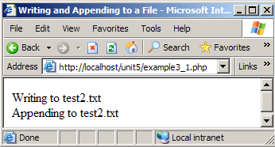
ຕົວຢ່າງ 1: ການຂຽນຂໍ້ມູນລົງໃນ Files ຊື່ test2.txt (ຕໍ່)
<?php
$filename ="test2.txt";
print "Writing to $filename<br/>";
$fp =fopen($filename,"w") or die("Couldn't open $filename");
fwrite($fp,"Hello world \n");
fclose($fp );
print "Appending to $filename<br/>";
$fp =fopen($filename,"a")or die("Couldn't open $filename");
fputs($fp,"And another thing \n");
fclose($fp );
?>
</div>
</body>
</html>
ຜົນການ Run

Slide 23
ການສ້າງການສຳຫຼວດໃຫ້ຄະແນນ (Vote)
ຕົວຢ່າງ 2: ການສ້າງການສຳຫຼວດໃຫ້ຄະແນນ (Vote) ຈາກຜູ້ເຂົ້າຢ້ຽມຊົມ Web page ຈະມີສ່ວນປະກອບດັ່ງນີ້:
Vote
images
home.gif
vote.html
votes.php
plus.txt
neg.txt

Slide 24
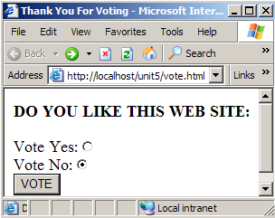
ຜົນການເຮັດວຽກດັ່ງນີ້:

Slide 25
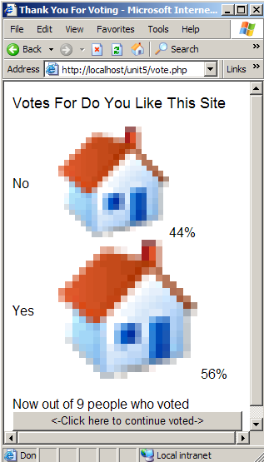
ຜົນການເຮັດວຽກ (ຕໍ່)
ຖ້າ Click ໃສ່ Yes ໝາຍ ຄວາມວ່າມີຄວາມພໍໃຈກັບ Web site ນີ້ ແລະ ກົງກັນຂ້າມຖ້າຫາກ Click ໃສ່ No ກໍຄືບໍ່ເພິ່ງພໍໃຈ, ພາຍຫຼັງທີ່ເລືອກແລ້ວໃຫ້ກົດປຸ່ມ Vote ແລ້ວຈະໄດ້ດັ່ງນີ້:

Slide 26
ການຂຽນ Code ຂອງ vote.html ເປັນ Form ປ້ອນຂໍ້ມູນ ສຳລັບການ Vote
<html>
<head>
<title>Thank You For Voting</title>
</head>
<body>
<!--Put Your HTML Here -->
<font size="4"><b>DO YOU LIKE THIS WEB SITE:</b><br />
<form action="vote.php"method="post">
Vote Yes:<input type="radio“ name="vote“ value="yes"><br />
Vote No:<input type="radio“ name="vote“ value="no"><br />
<input type="submit"value="VOTE">
</form>
<!--Put Your HTML Here -->
</body>
</html>

Slide 27
votes.php ເປັນ File ສຳລັບນັບເປີເຊັນຂອງການ Vote ແລະ ຈຳນວນຜູ້ເຂົ້າມາ Web site ເພີ່ມເທື່ອລະ 1
<html>
<head>
<title>Thank You For Voting</title>
</head>
<body bgcolor="#ffffff"text="#000000">
<!--Put Your HTML Here -->
<?
$vote =$_POST ['vote'];
if(isset($_POST ['vote'])){
if (!empty($_POST ['vote'])){
if($vote =="yes"){
$votegd ="plus.txt";
$votebd ="neg.txt";
$abab ="Yes";
$baba ="No";
}elseif($vote =="no"){
$votegd ="neg.txt";
$votebd ="plus.txt";
$abab ="No";
$baba ="Yes";
}else {
echo "<h3>Sorry there was an error<br>Please contact the admin.</h3>";
}
Isset ເປັນການກວດສອບວ່າຕົວປ່ຽນນີ້ມີຄ່າທີ່ບໍ່ແມ່ນ Null ຫຼື ບໍ່

Slide 28
ການສ້າງການສຳຫຼວດໃຫ້ຄະແນນ (Vote )
$fp =fopen($votegd,"rw");
$numa =fgets($fp,9999);
fclose($fp);
$fp =fopen($votegd,"w");
$numa +=1;
fputs($fp,$numa);
fclose($fp);
$fpb =fopen($votebd,"rw");
$numb =fgets($fpb,9999);
fclose($fpb);
$fpb =fopen($votebd,"w");
fputs($fpb,$numb);
fclose($fpb);
$a ="$numa";
$b ="$numb";
$num =$a +$b;
$numaa =round($a/$num *100);
$numbb =round($b/$num *100);
$anumaa =round($a/$num *300);
$anumbb =round($b/$num *300);
$numnum =$a +$b;
echo '<font size="4"face="arial">
Votes For Do You Like This Site
<font><br /><br />

Slide 29
ການສ້າງການສຳຫຼວດໃຫ້ຄະແນນ (Vote )
<table width="100%"border="0“ cellspacing="0"cellpadding="0"><tr>
<td width="20%">
'.$abab.‘ </td>
<td width="80%">
<img src="home.gif"WIDTH='.$anumaa. 'HEIGHT=15>'. $numaa.'%<br></td> </tr>
<tr>
<td width="20%">'.$baba.'</td>
<td width="80%">
<img src="home.gif"WIDTH='.$anumbb. 'HEIGHT=15> '.$numbb.'%<br />
</td></tr>
</table><br />
Now out of '.$numnum.' people who voted
</font>';
}elseif (empty($_POST ['vote'])){
echo '<font size="4"face="arial"> Sorry you need to check one of the boxes</font>';
}else {
echo '<font size="4"face="arial"> Sorry there was an error<br>Please contact admin
now</font>'; }
}else {
echo '<font size="4"face="arial"> Sorry you need to check one of the boxes</font>';}
?>

Slide 30
ການສ້າງການສຳຫຼວດໃຫ້ຄະແນນ (Vote )
<!--Put Your HTML Here -->
<br><input type="button"name="Back"value=
"<-Click here to continue voted->"
onclick="history.back(-1)">
</body>
</html>
plus.txt ແມ່ນ Text File ສຳລັບເກັບຄ່າຂອງການເລືອກ Yes
neg.txt ແມ່ນ Text File ສຳລັບເກັບຄ່າຂອງການເລືອກ No

Slide 31

ການສ້າງ ແລະ ການລຶບ Files
ສຳລັບການສ້າງ Files ແລ້ວ PHP ຈະໃຊ້ຄຳສັ່ງ touch() ແລະ ການລຶບຈະໃຊ້ຄຳສັ່ງ unlink()
ຕົວຢ່າງ: ການສ້າງ Files ຊື່ myfile.txt ຈະໃຊ້ຄຳສັ່ງ touch() ດັ່ງນີ້:
<?PHP
touch("myfile.txt");
?>
ແລະ ການລຶບຈະໃຊ້ຄຳສັ່ງ unlink() ດັ່ງນີ້:
<? PHP
unlink("myfile.txt");
?>

Slide 32
ການ Lock Files
ການປ້ອງກັນການປ່ຽນແປງ Files ຂໍ້ມູນຈະໃຊ້ຄຳສັ່ງ flock() ແລະ ຈະມີຂໍ້ກຳນົດສຳລັບການ Lock ຄື: LOCK_SH ກຳນົດໃຫ້ອ່ານໄດ້, ແຕ່ບໍ່ສາມາດຂຽນລົງໄດ້, LOCK_EX ກຳນົດໃຫ້ Files ດັ່ງກ່າວບໍ່ສາມາດອ່ານ ແລະ ຂຽນໄດ້, LOCK_UN ຍົກເລີກການກຳນົດ.
ຕົວຢ່າງ: ການ Lock Files ຊື່ test.txt
$fp =fopen("test.txt","a") or die("couldn't open"); flock($fp,LOCK_EX ); //exclusive lock
//write to the file
flock($fp,LOCK_UN ); //release the lock
fclose($fp);

Slide 33
ການເຮັດວຽກກັບ Directories
ການເຮັດວຽກກັບ Directory ຢູ່ໃນ PHP ຈະມີຄຳສັ່ງຈັດການດັ່ງລຸ່ມນີ້:
mdir(), opendir(), rmdir()ແລະ readdir() ຄຳສັ່ງດັ່ງກ່າວຈະໃຊ້ກັບ
ລະບົບປະຕິບັດການ Unix
ຕົວຢ່າງ 1: mkdir() ການສ້າງ Directory
mkdir("testdir",0777); //global read/write/execute permissions mkdir("testdir",0755 ); //world and group: read/execute only //owner:read/write/execute
ຕົວຢ່າງ 2: rmdir() ການລຶບ Directory
rmdir("testdir");
ຕົວຢ່າງ 3: opendir() ການເປີດ Directory
$dh =opendir("testdir");

